Slide 1


MAPA DE NAVEGAÇÃO
Premium PowerPoint template

Slide 2


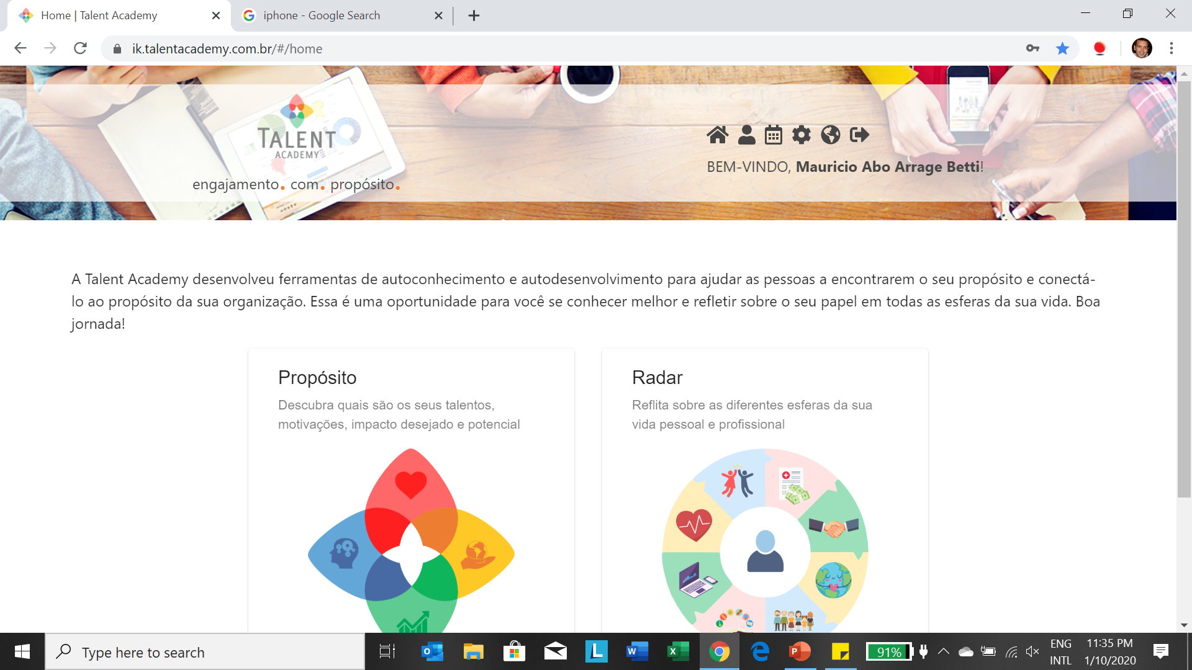
Plataforma Talent Academy
Selecionar as pessoas com base em fit cultural e competências desejadas
Acompanhar continuamente a experiência dos candidatos
Entender o perfil, forças e necessidades de desenvolvimento dos candidatos
Nossa plataforma web permite às organizações:

Slide 3
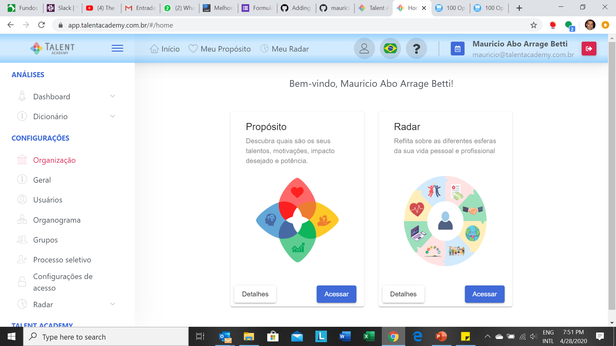
PÁGINA INICIAL
1. Assessment do Propósito
Inspirado nas teorias de Carl Jung, Edgar Schein, Ned Herrmann e nos Objetivos de Desenvolvimento Sustentável da ONU para 2030

Slide 4

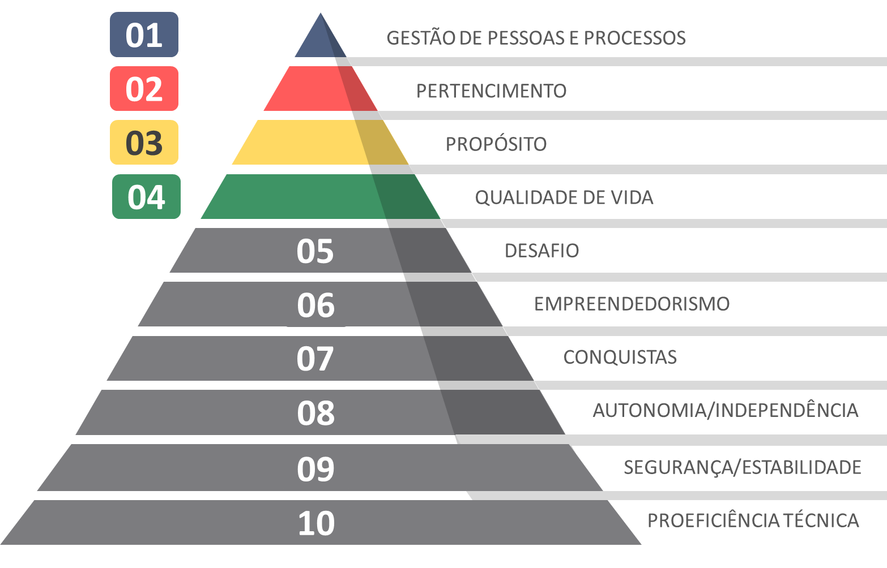





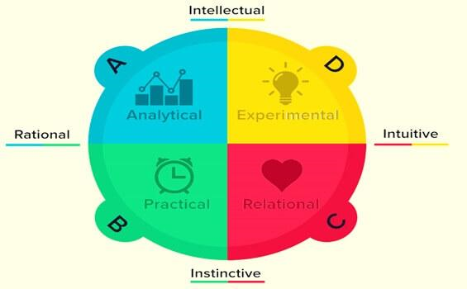
ASSESSMENT DO PROPÓSITO
PROTAGONISTA sociável, empática e idealista | TRANSFORMADOR idealista, organizada e empática | ESTRATEGISTA original, independente e determinado | LÍDER determinada, estratégica e assertiva
ORIGINAL otimista, empática e versátil | IDEALISTA idealista, leal e adaptável | INOVADOR Lógica, questionadora e inovadora | VISIONÁRIO arrojada, engenhosa e adaptável
ESTRELA Sociável, colaborativa e adaptável | CRIATIVO amigável, leal e generosa | VIRTUOSO Tolerante, flexível e eficiente | EXPLORADOR Flexível, prática e espontânea
POPULAR Generosa, colaborativa e leal | INSPIRADOR comprometida, detalhista e empática | PRAGMÁTICO Prática, realista e eficiente | EXECUTIVO Prática, realista e eficiente
IKIGAI
iki (vida) + kai (sentido)
Talento
O que você faz bem?
O que te motiva?
Motivação
Impacto
Como você pode contribuir?
Como você pode gerar mais valor?
Potencial
Inspirado nas teorias de Carl Jung, Edgar Schein, Ned Herrmann e nos Objetivos de Desenvolvimento Sustentável da ONU para 2030

Slide 5

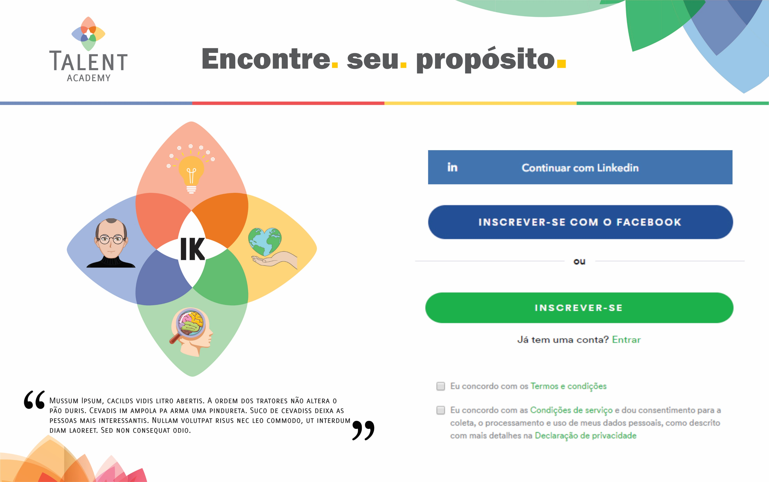
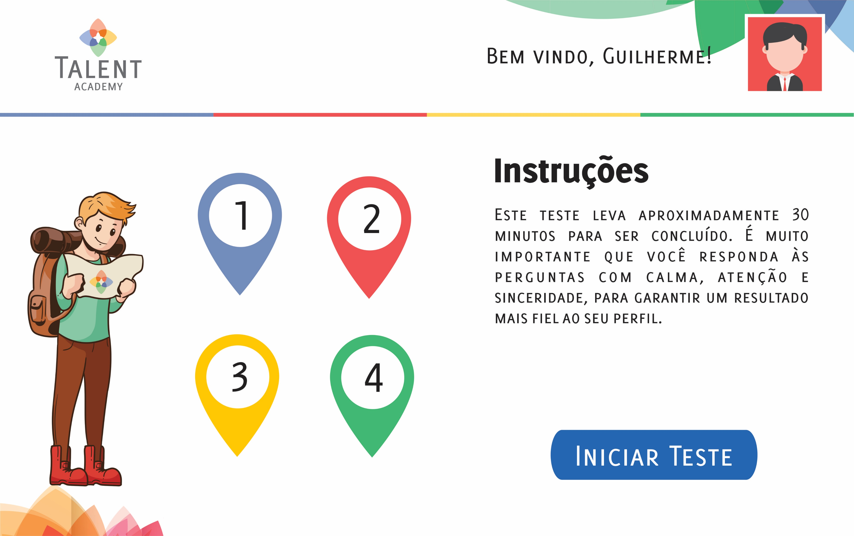
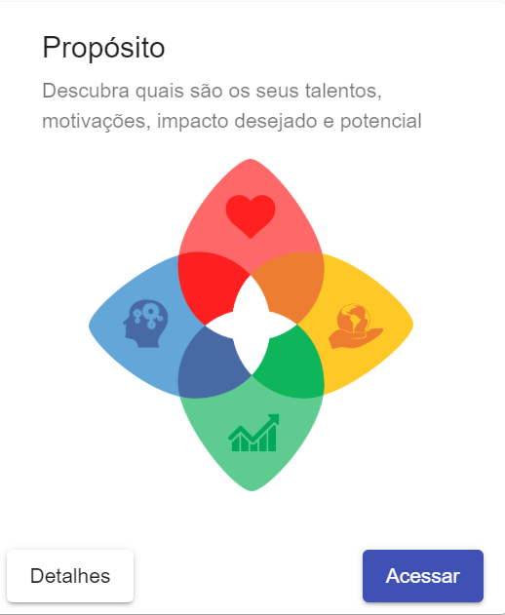
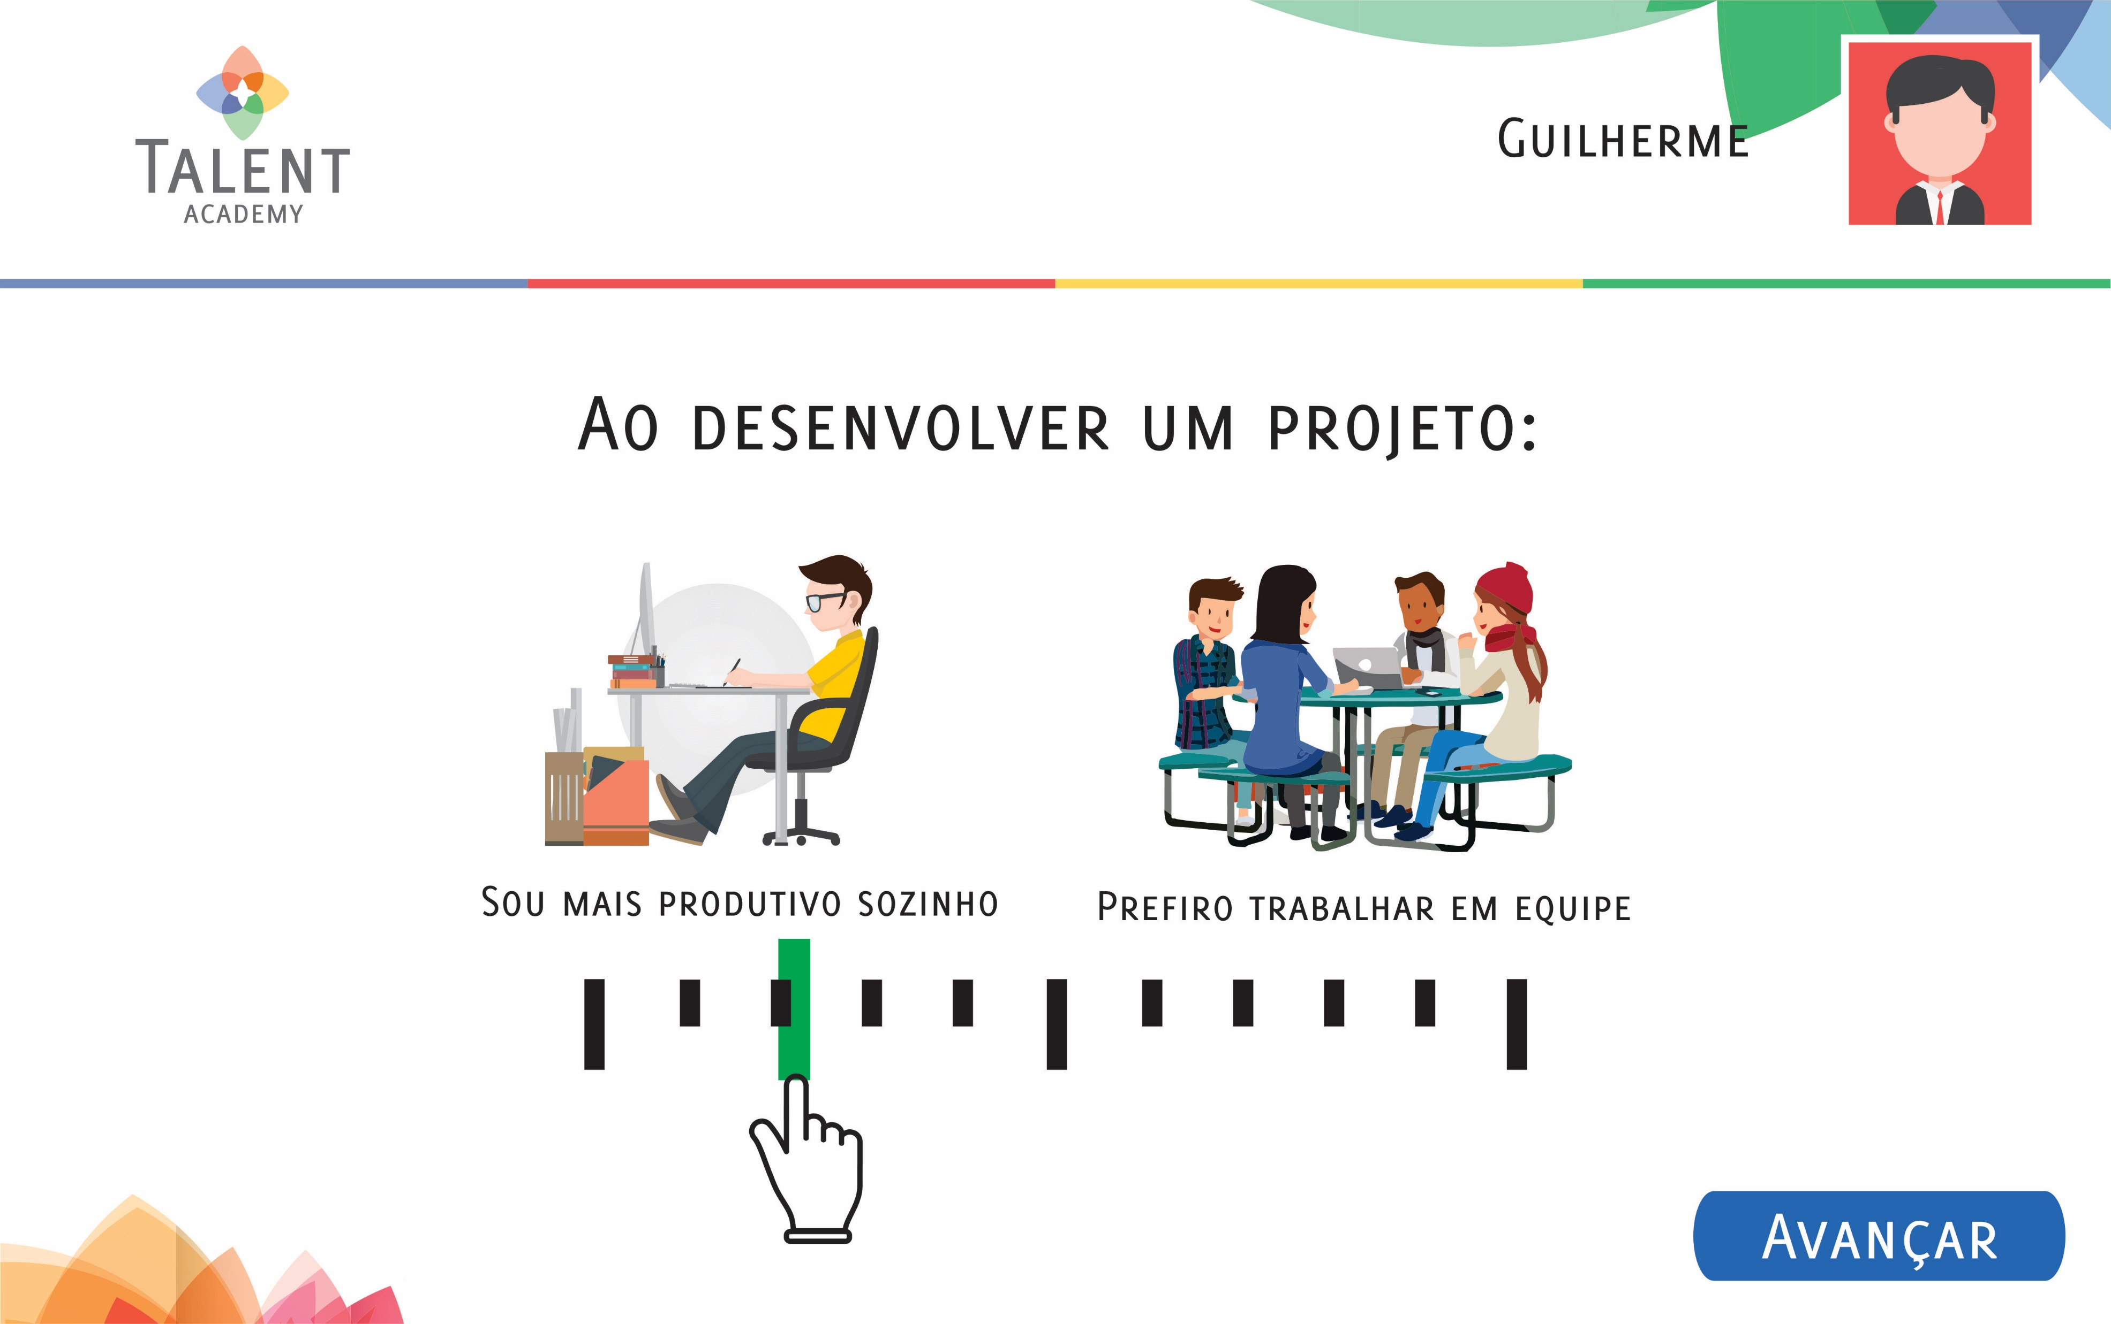
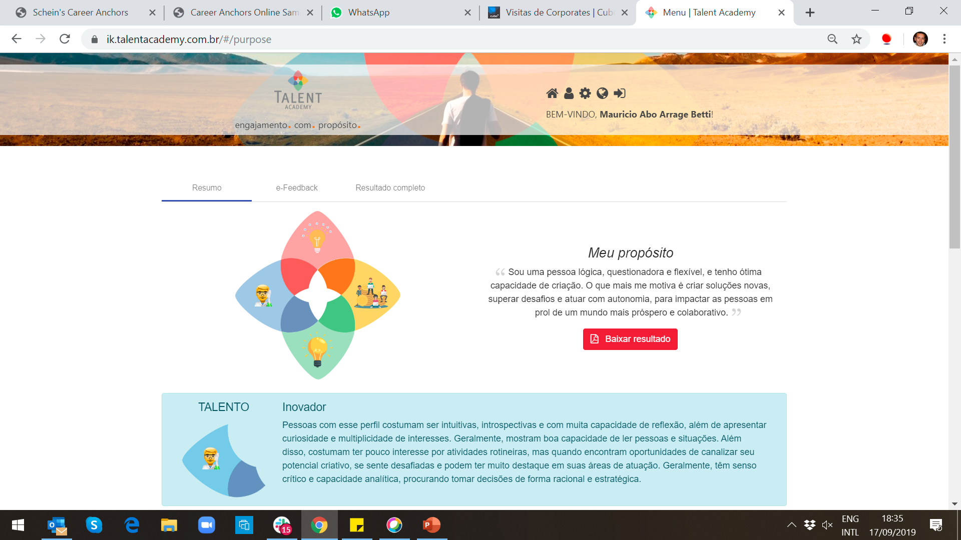
EXPERIÊNCIA DO USUÁRIO
Ferramenta de assessment individual online de fácil navegação (15 a 20 min)
Acessível de qualquer tecnologia móvel (smartphone, desktop, tablet)
Disponível em Português, Inglês, Espanhol e Italiano

Slide 6
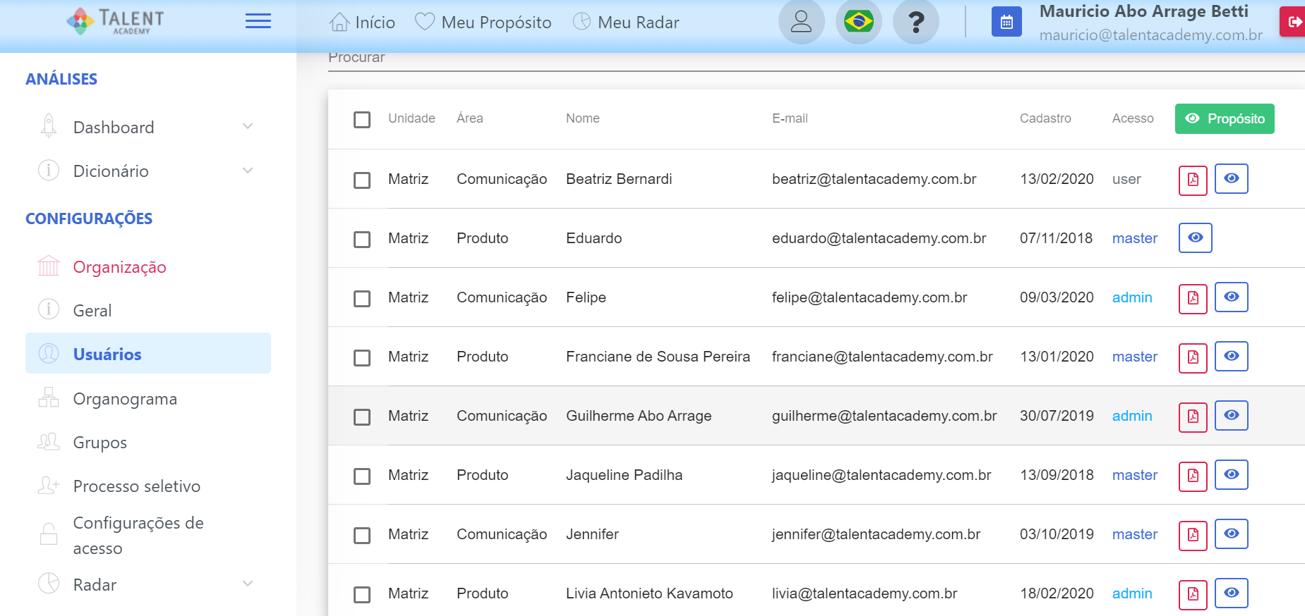
PAINEL DO GESTOR

Slide 7
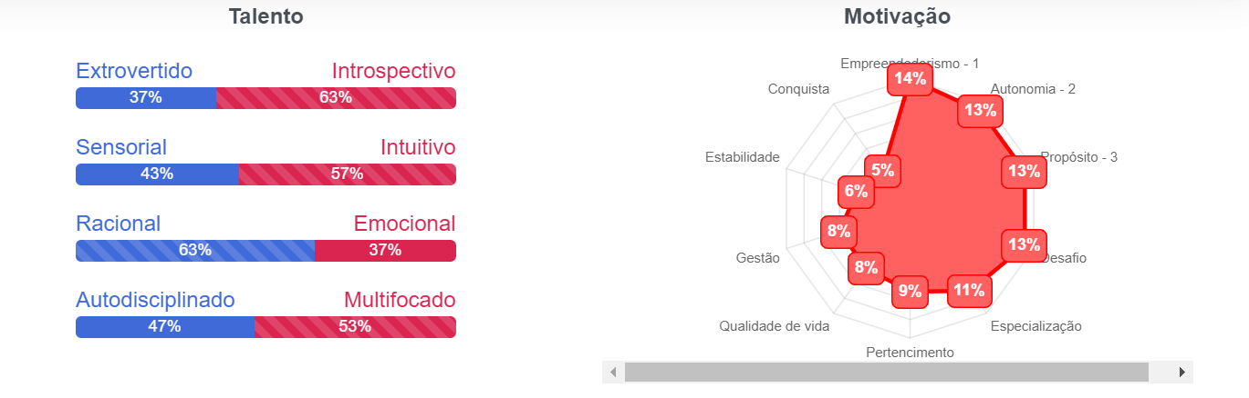
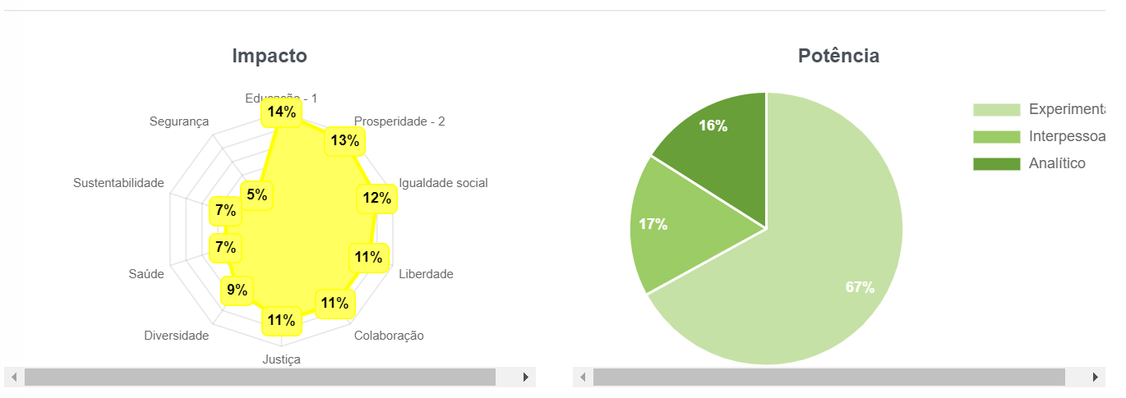
RESULTADOS INDIVIDUAIS
Talento
Motivação
Impacto
Potencial

Slide 8
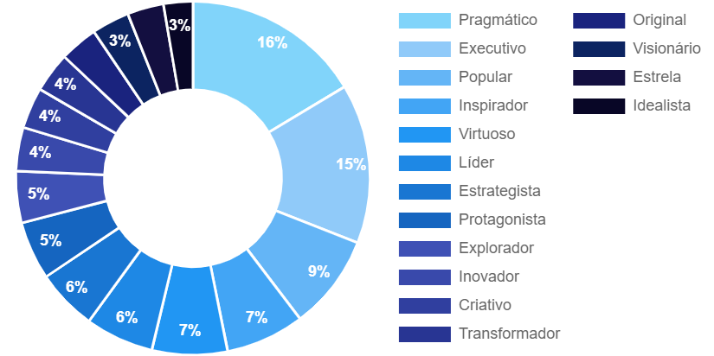
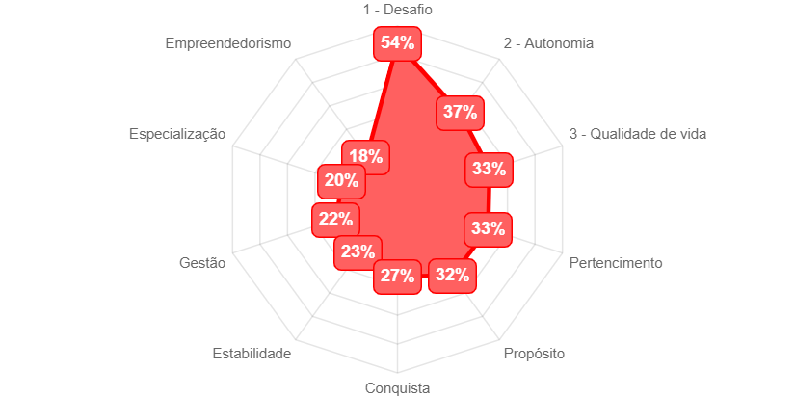
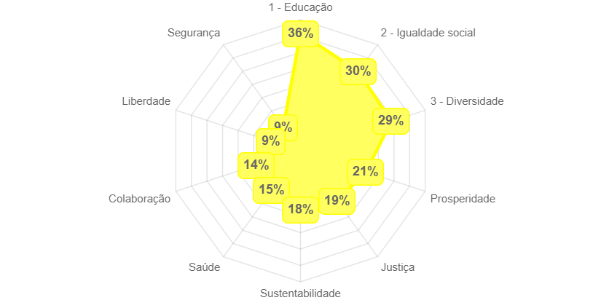
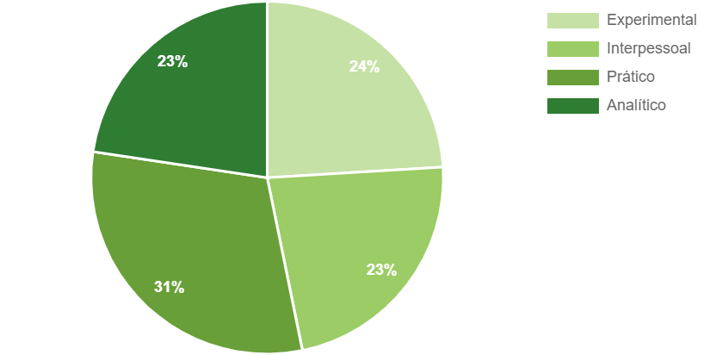
RESULTADOS CONSOLIDADOS
Talento
Motivação
Impacto
Potencial

Slide 9
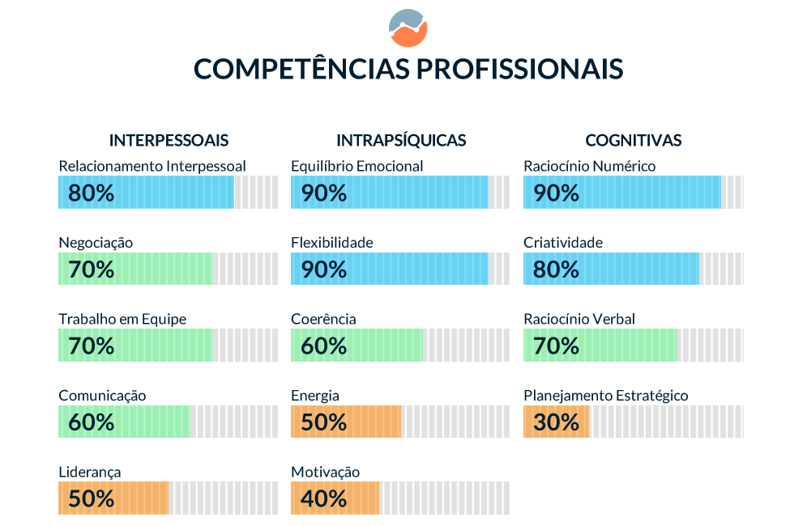
COMPETÊNCIAS
O VAST¹ é um assessment de competências que permite à organização identificar as principais competências e pontos de desenvolvimento dos seus candidatos e colaboradores
Teste online de fácil navegação e curta duração (até 20 min)
Avaliação individual e consolidada
Competências-chave customizáveis e priorizadas por área e função
Acompanhamento da evolução individual e consolidada ao longo do tempo
¹Virtual Assessment Tool

Slide 10
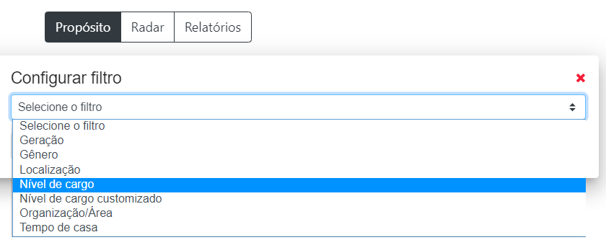
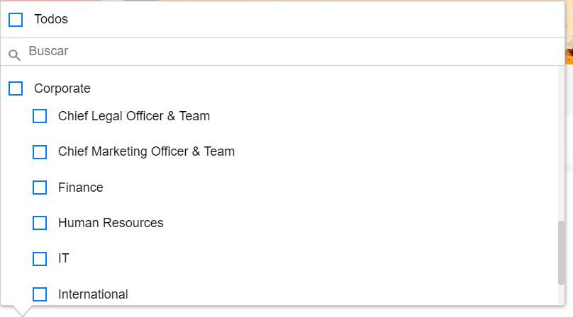
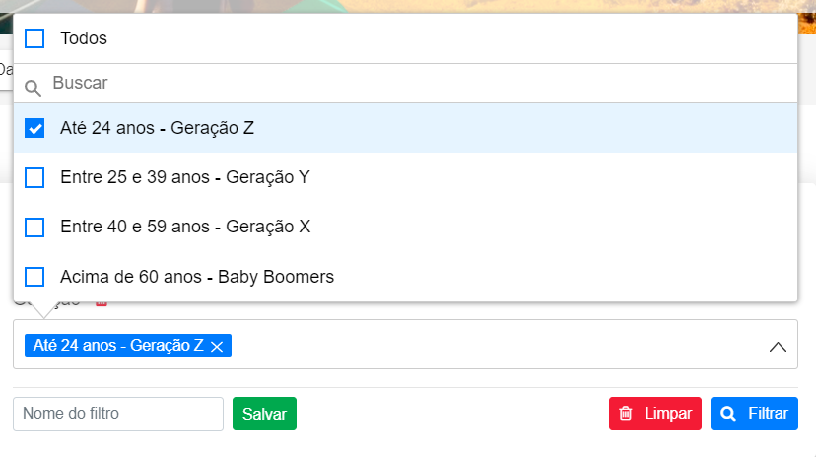

EXPERIÊNCIA DO GESTOR
Nível de acesso customizável (colaborador, gestor e master)
Filtros possíveis: Área, cargo, gênero, localização, tempo de casa, geração

Slide 11



Obrigado!
Maurício Betti
mauricio@talentacademy.com.br
+55 11 98388-2364
www.talentacademy.com.br
Renata Betti
renata@talentacademy.com.br
+55 11 98160-0056
Jaqueline Padilha
jaqueline@talentacademy.com.br
+55 11 98886-7307

